Slide 1

Individuele feedback huisartsen
2019
Resultaten LOKs (data 2016)
voor de prestatiegeneeskunde en de forfaitaire praktijken
THEMA II

Slide 2
Inleiding
Deze feedback is een uitnodiging voor zelfreflectie en voor onderlinge discussie rond prioritaire aandachtspunten in uw praktijk.
Dankzij deze feedback kunt u gericht en stap voor stap actie ondernemen en die actie met relevante cijfers opvolgen: individueel, in uw groep of netwerk, en in uw LOK.
De aanbevelingen in deze feedback zijn niet bedoeld als een strikt op te volgen kookboek.
Met betrekking tot de klinische praktijkvoering, herinnert de NRKP eraan dat ‘Evidence based’ geneeskunde drie elementen combineert:
  gevalideerde richtlijnen op basis van wetenschappelijk onderzoek binnen het domein van de huisartsgeneeskunde,
  de waarden en voorkeuren van de patiënt,
  de ervaring en het klinisch oordeel van de arts, in overleg met collega’s.

Slide 3
Wat staat er in deze presentatie?
Deze presentatie bevat alle gedetailleerde boodschappen uit de feedback.
Deze boodschappen worden geïllustreerd aan de hand van twee soorten resultaten:
  de verdeling van de vastgestelde resultaten per solopraktijk of groepspraktijk over het hele land,
  de verdeling van de gemiddelden per LOK per gewest.

Slide 4
MeTHODOLOGIE en
INTERPRETATie grafieken

Slide 5
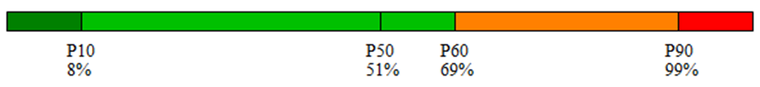
Interpretatie van de grafieken
1. Individuele vergelijkende schaal
Deze grafiek wordt beschreven in de individuele feedback die u hebt ontvangen:
Deze schaal toont de verdeling van de resultaten voor alle artsen binnen de prestatiegeneeskunde.
De betekenis van de limieten P10, P50, P60 en P90 wordt beschreven in uw individuele document.
De betekenis van de kleuren eveneens.
U vindt een geanonimiseerde kopie op de website van het RIZIV.

Slide 6
Interpretatie van de grafieken
2. Boxplot / indicator van de LOK’s per gewest
De boxplot maakt het mogelijk om de verdeling van de gemiddelden per LOK te visualiseren op basis van de resultaten van LOK-artsen.
Het resultaat van een LOK wordt alleen in aanmerking genomen als er in 2016 minstens 7 artsen, werkend binnen de prestatiegeneeskunde of forfaitair, actief zijn in de LOK (met actief in 2016 bedoelen we " hebben een feedback ontvangen voor de activiteit in 2016").
Het LOK-gemiddelde is de som van de tellers gedeeld door de som van de noemers van alle actieve artsen in de LOK.
Elke boxplot vertegenwoordigt een gewest volgens het type terugbetaling binnen de prestatiegeneeskunde of forfaitair.

Slide 7

Interpretatie van de grafieken
2. Boxplot / indicator van de LOK’s per gewest
Schaal van de resultaten
Verklaring van de grenzen
Verklaring van bolletjes en kruisjes
Resultaat hoger dan
P90 (> 63%)
P90 = 63%
P75 = 45%
Mediaan of P50 = 37%
Gemiddelde = 38%
P25 = 28%
P10 = 10%
N.B. Geen resultaten
lager dan P10

Slide 8
Interpretatie van de grafieken
Let op: de grenzen van de twee types grafieken zijn niet identiek omdat de berekeningsmethode volledig verschillend is.
Ter herinnering,
de mediaan van de vergelijkende schaal komt overeen met de mediaan van alle praktijken in het land,
terwijl de mediaan van de boxplot overeenkomt met de mediaan van de gemiddeldes van de LOK’s binnen het gewest.

Slide 9
Vergelijking van de prestatiegeneeskunde en de forfaitaire praktijken
De resultaten van de indicatoren kunnen sterk verschillen tussen de prestatiegeneeskunde en de forfaitaire praktijk.
De referentiepopulatie in de prestatiegeneeskunde bestaat namelijk uit de patiënten die minstens eenmaal per jaar de betrokken praktijk hebben bezocht.
In de forfaitaire praktijk bestaat het patiënteel uit de ingeschreven patiënten, ongeacht of zij het medisch huis bezochten.

Slide 10
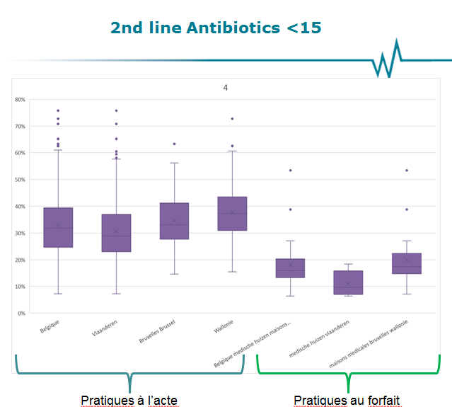
Vergelijking van de prestatiegeneeskunde en de forfaitaire praktijken
De resultaten van de prestatiegeneeskunde enerzijds en van de forfaitaire praktijken anderzijds zullen alleen vergelijkbaar zijn voor de indicatoren die uitgaan van een contact in de loop van het jaar.
Bijvoorbeeld het % tweedelijns antibiotica binnen het geheel van antibiotica.
In dat geval worden deze indicatoren in het groen gemarkeerd.

Slide 11
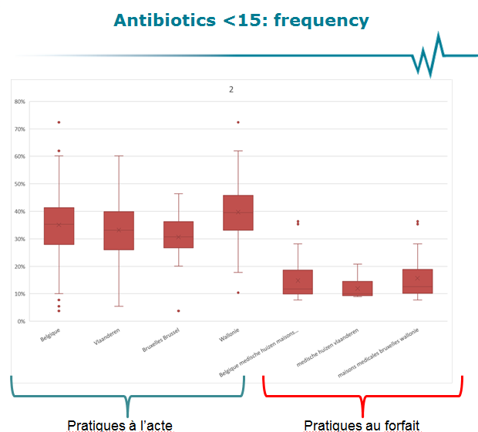
Vergelijking van de prestatiegeneeskunde en de forfaitaire praktijken
Wanneer het niet zeker is of er in de loop van het jaar een contact is geweest, geeft de vergelijking een vertekend beeld.
Bijvoorbeeld, het % patiënten met minstens één voorschrift voor antibiotica tijdens het jaar.
In dat geval worden deze indicatoren in het rood gemarkeerd.

Slide 12
klinische biologie
THEMA II

Slide 13
THEMA II: KLINISCHE BIOLOGIE
Screening
Diagnose
Follow-up

Slide 14
THEMA II: KLINISCHE BIOLOGIE
Screening
Diagnose
Follow-up

Slide 15
II.1. Screening
Diabetes
Bepaal vanaf 65 jaar 1x/jaar de nuchtere glycemie op een veneus bloedstaal als screening naar diabetes.

Slide 16


Proportie 65-plussers die jaarlijks gescreend worden op diabetes mellitus
Prestatiegeneeskunde
Forfaitaire praktijken

Slide 17
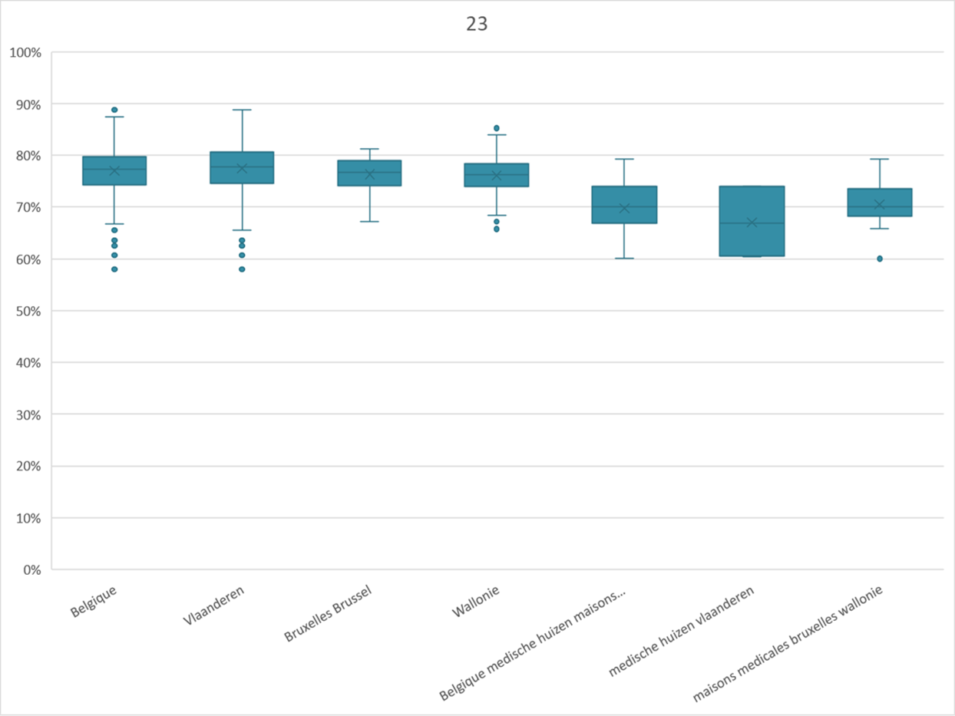
Proportie 65-plussers die jaarlijks gescreend worden op diabetes mellitus
Prestatiegeneeskunde
Forfaitaire praktijken

Slide 18
II.1. Screening
Schildklierfunctie
Voer geen routinematige schildklierfunctiescreening (TSH-bepaling) uit, enkel als gerichte case-finding.
Indien schildklierfunctiescreening aangewezen is (gerichte case-finding), bepaal dan enkel TSH. Vrij T4 (en zeldzaam T3) dient enkel in tweede instantie bepaald te worden bij een afwijkende TSH-waarde.

Slide 19


Proportie patiënten die een overbodige schildklierfunctiescreening kregen
Prestatiegeneeskunde
Forfaitaire praktijken

Slide 20
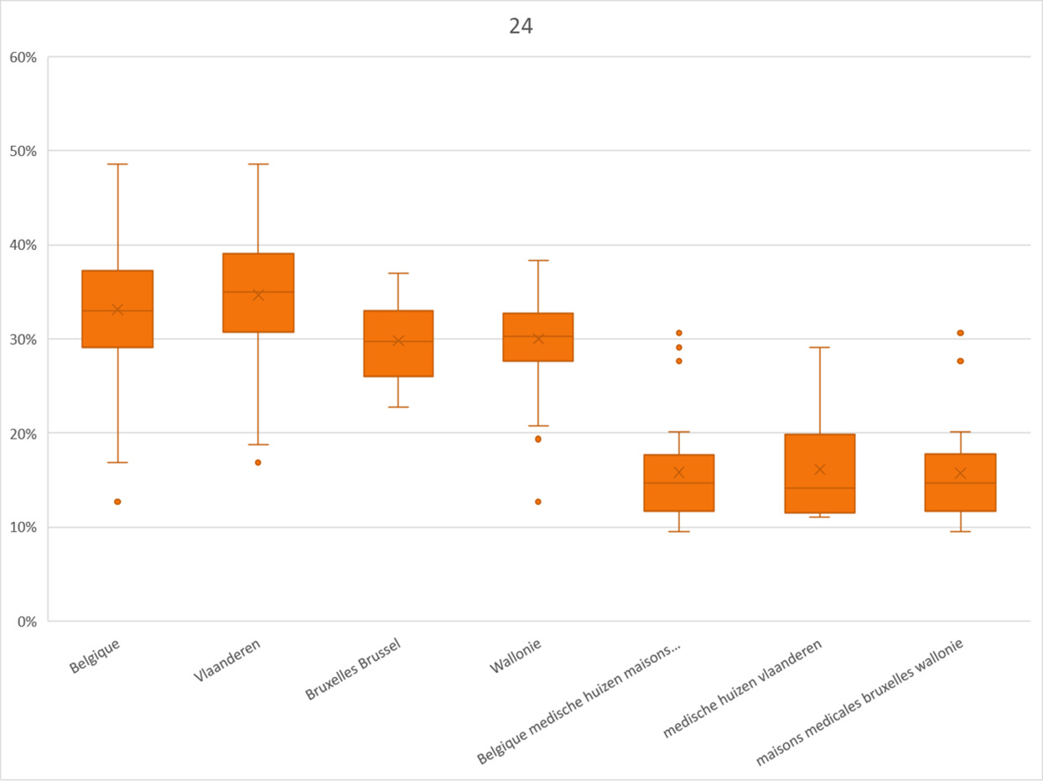
Proportie patiënten die een overbodige schildklierfunctiescreening kregen
Prestatiegeneeskunde
Forfaitaire praktijken

Slide 21


Overmatig gebruik van gecombineerde T4-T3-bepaling bij screening naar een schildklierfunctiestoornis
Prestatiegeneeskunde
Forfaitaire praktijken

Slide 22
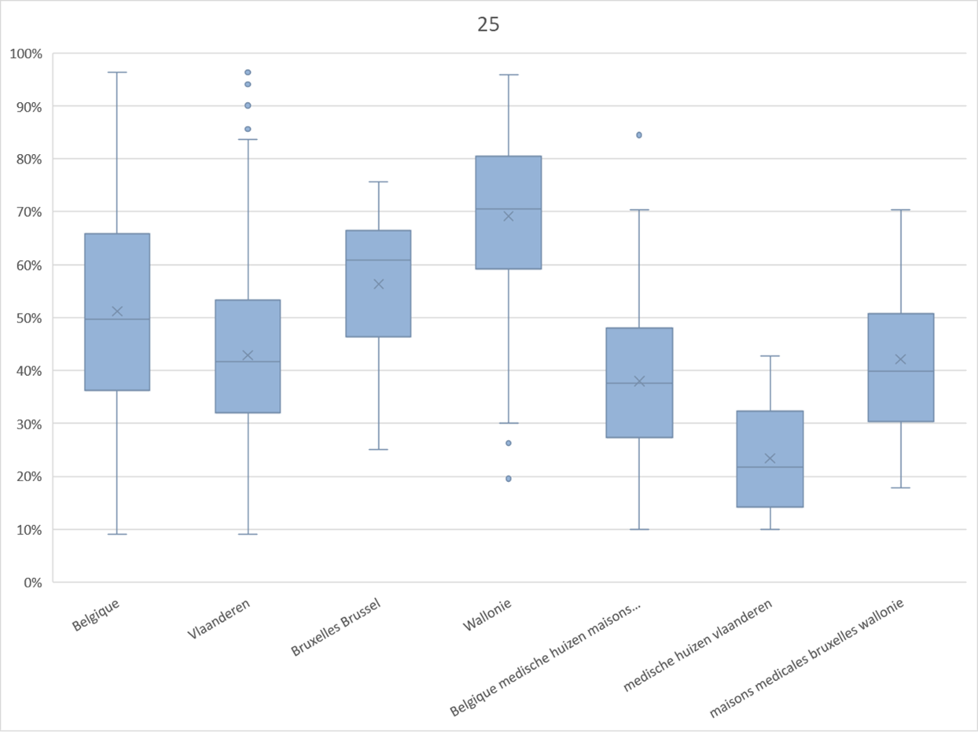
Overmatig gebruik van gecombineerde T4-T3-bepaling bij screening naar een schildklierfunctiestoornis
Prestatiegeneeskunde
Forfaitaire praktijken

Slide 23
II.1. Screening
Cervixkanker
Bied iedere vrouw uit de doelpopulatie van 25 t.e.m. 64 jaar oud een driejaarlijkse screening naar cervixkanker (via een uitstrijkje) aan.

Slide 24


Proportie van vrouwen 25-64 jaar die een cervixkankerscreening kregen in de laatste 3 jaar
Prestatiegeneeskunde
Forfaitaire praktijken

Slide 25
THEMA II: KLINISCHE BIOLOGIE
Screening
Diagnose
Follow-up

Slide 26
II.2. Diagnose
Hypertensie
Bepaal steeds* Creatinine voor opstart van diuretica, ACE-remmers en angiotensine 2-antagonisten.
*Een bepaling tot 6 maanden voor opstart wordt als recent beschouwd. In dat geval hoeft er geen herhaling plaats te vinden, tenzij er argumenten zijn om een achteruitgang van de nierfunctie in deze periode te vermoeden.

Slide 27


Proportie van nieuwe gebruikers van antihypertensiva met een correcte opstart (i.e. met recente bepaling van creatinine)
Prestatiegeneeskunde
Forfaitaire praktijken

Slide 28
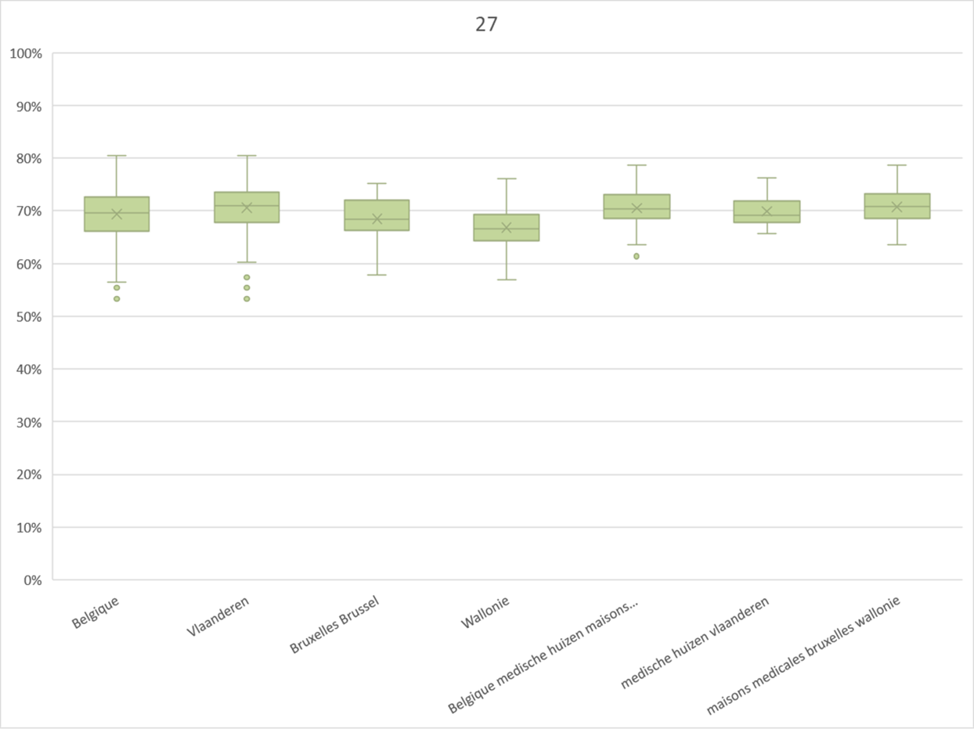
Proportie van nieuwe gebruikers van antihypertensiva met een correcte opstart (i.e. met recente bepaling van creatinine)
Prestatiegeneeskunde
Forfaitaire praktijken

Slide 29
II.2. Diagnose
Algemene biochemische bilans
Voer bij uw gezonde* populatie geen algemene biochemische screening of diagnostiek uit.
*Definitie ‘gezond’: i.e. voor onze beschikbare data, metingen: geen enkele vorm van chronische medicatie
De geëvalueerde tests zijn:
hematologische testen,
lever-/nierfunctietesten,
obsolete testen,
hormonale testen.
De gerichte obsolete onderzoeken zijn:
vitamine B12,
foliumzuur,
ijzer totaal,
ferritine,
vitamine D.

Slide 30


Proportie van uw gezonde patiënten van 45-65 jaar die ≥1 overbodig algemeen biochemisch bilan kregen
Prestatiegeneeskunde
Forfaitaire praktijken

Slide 31
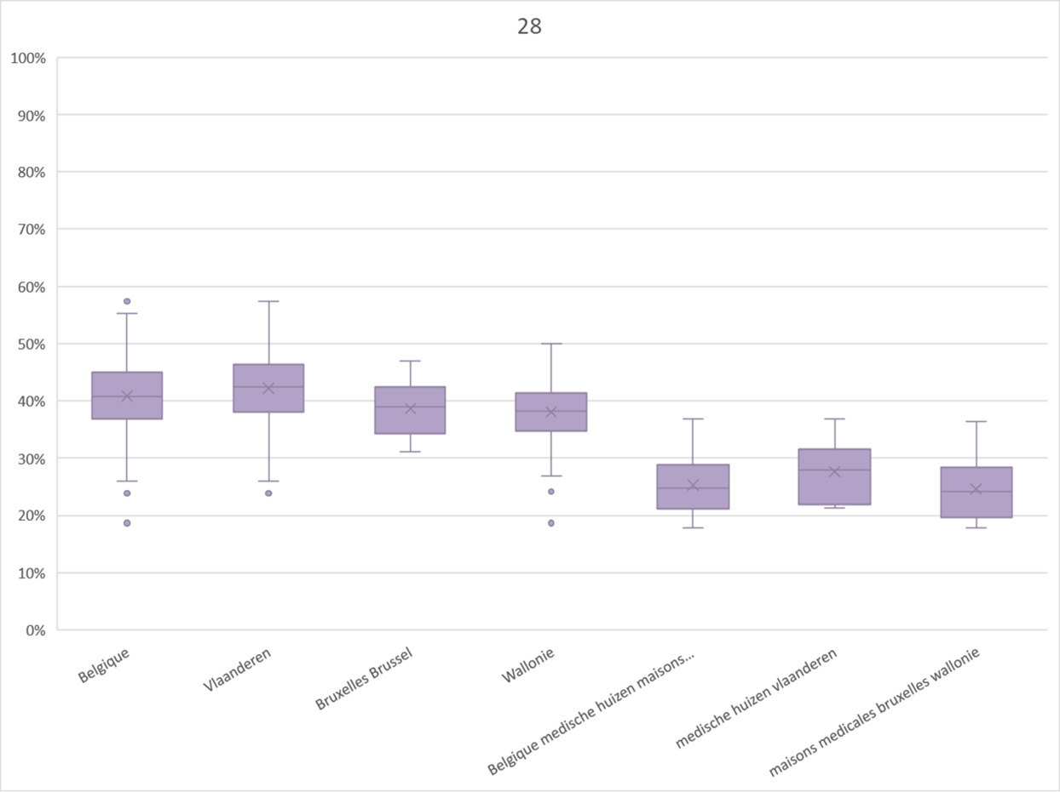
Proportie van uw gezonde patiënten van 45-65 jaar die ≥1 overbodig algemeen biochemisch bilan kregen
Prestatiegeneeskunde
Forfaitaire praktijken

Slide 32
II.2. Diagnose
Hormonale tests
Voer geen biochemische hormonale testen uit ter opsporing/diagnose van een menopauzale status bij uw gezonde* vrouwelijke populatie.
*Definitie ‘gezond’: i.e. voor onze beschikbare data, metingen: geen enkele vorm van chronische medicatie

Slide 33


Proportie van uw gezonde vrouwelijke patiënten van 45-65 jaar die ≥1 overbodige hormonale test kregen
Prestatiegeneeskunde
Forfaitaire praktijken

Slide 34
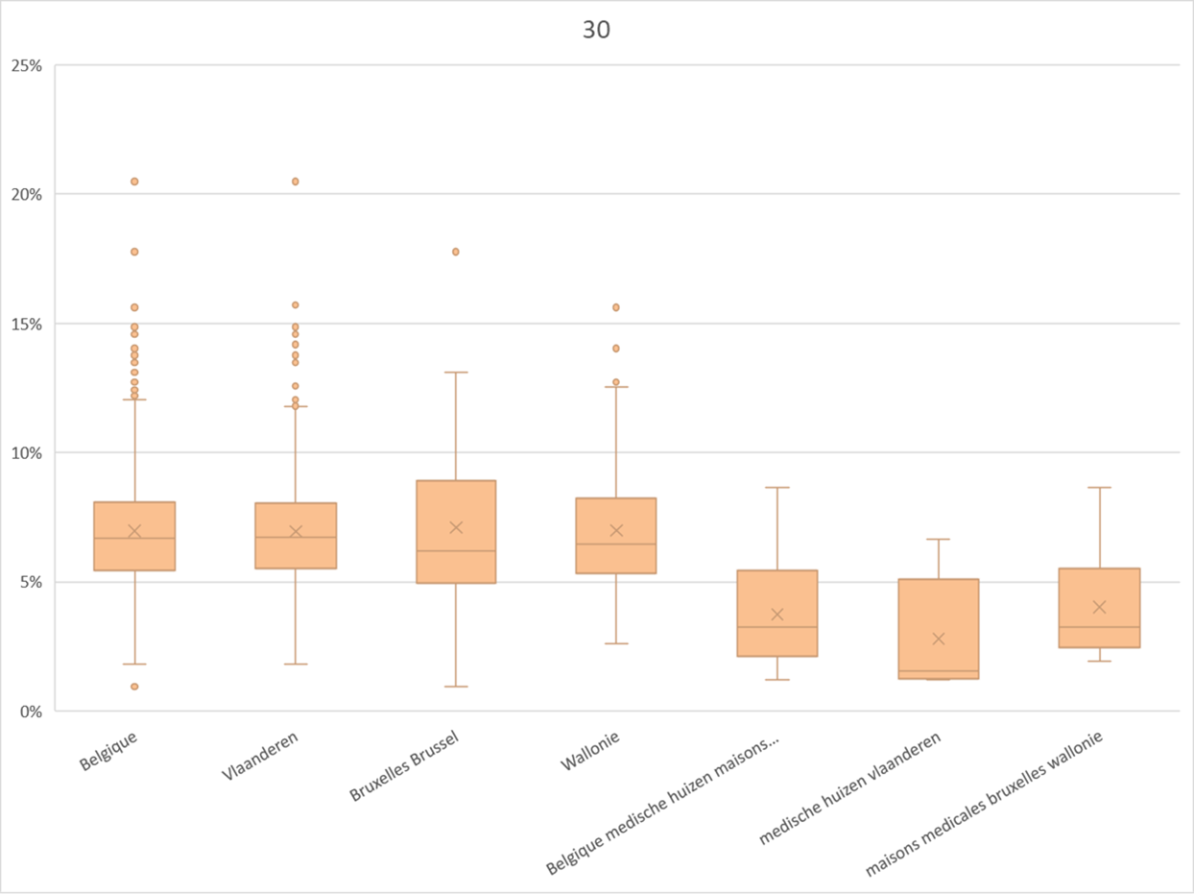
Proportie van uw gezonde vrouwelijke patiënten van 45-65 jaar die ≥1 overbodige hormonale test kregen
Prestatiegeneeskunde
Forfaitaire praktijken

Slide 35
THEMA II: KLINISCHE BIOLOGIE
Screening
Diagnose
Follow-up

Slide 36
II.3. Follow-up
Diabetes
Bied uw patiënten met diabetes mellitus een correcte* follow-up.
*Dit houdt in: jaarlijkse meting van de lipidenstatus, om de 3 maanden meting van de nuchtere glycemie, 2 maal per jaar meting van HbA1c, jaarlijkse meting micro-albuminurie of proteïnurie, jaarlijks oftalmologisch nazicht.

Slide 37
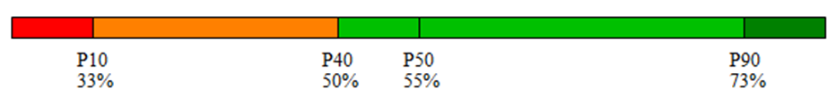



Proportie patiënten met nuchtere glucose-bepaling om de 3 maanden
ID
Prestatiegeneeskunde
Forfaitaire praktijken
NID
Prestatiegeneeskunde
Forfaitaire praktijken

Slide 38
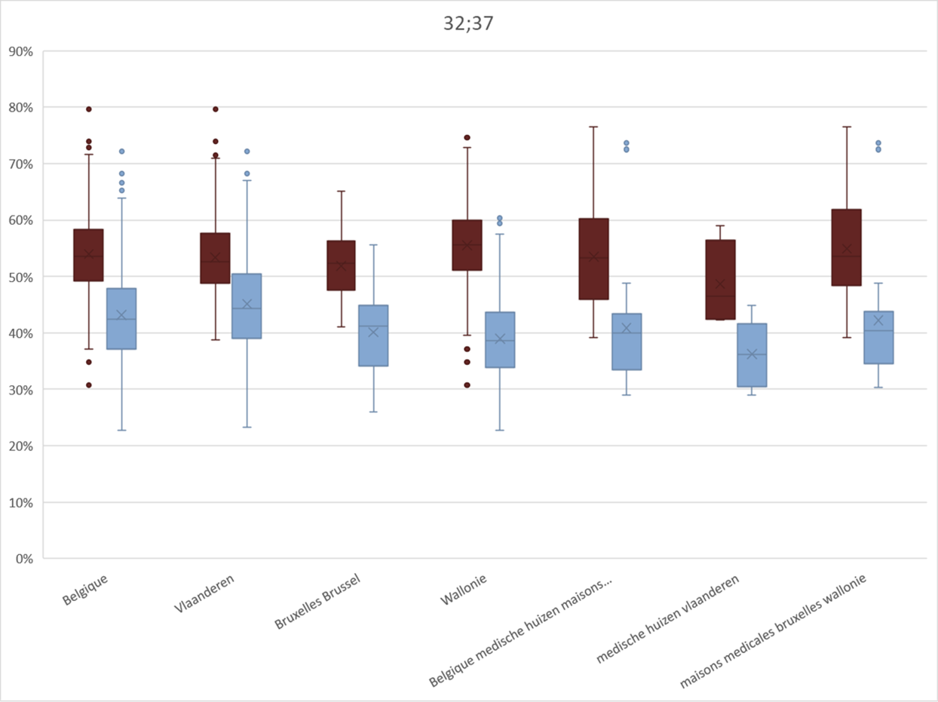
Proportie patiënten met nuchtere glucose-bepaling om de 3 maanden
Prestatiegeneeskunde
Forfaitaire praktijken

Slide 39




Proportie patiënten met HbA1c –bepaling om de 6 maanden
ID
Prestatiegeneeskunde
Forfaitaire praktijken
NID
Prestatiegeneeskunde
Forfaitaire praktijken

Slide 40
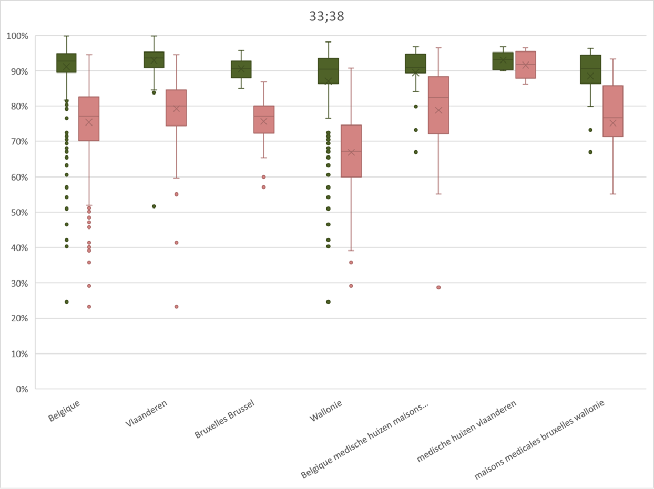
Proportie patiënten met HbA1c –bepaling om de 6 maanden
Prestatiegeneeskunde
Forfaitaire praktijken

Slide 41




Proportie patiënten met jaarlijkse bepaling van proteïnurie / micro-albuminurie
ID
Prestatiegeneeskunde
Forfaitaire praktijken
NID
Prestatiegeneeskunde
Forfaitaire praktijken

Slide 42
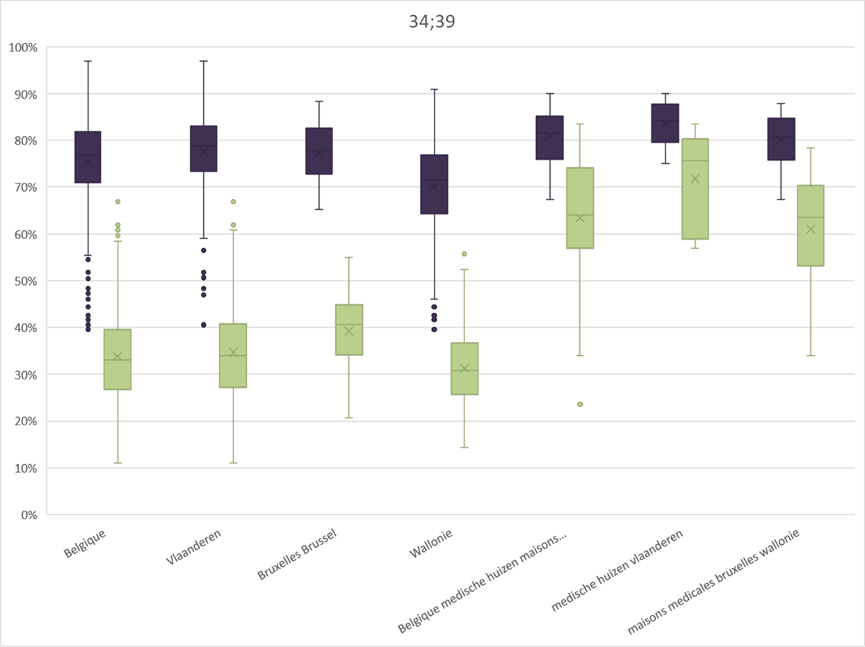
Proportie patiënten met jaarlijkse bepaling van proteïnurie / micro-albuminurie
Prestatiegeneeskunde
Forfaitaire praktijken

Slide 43




Proportie patiënten met jaarlijkse bepaling van lipidenstatus
ID
Prestatiegeneeskunde
Forfaitaire praktijken
NID
Prestatiegeneeskunde
Forfaitaire praktijken

Slide 44
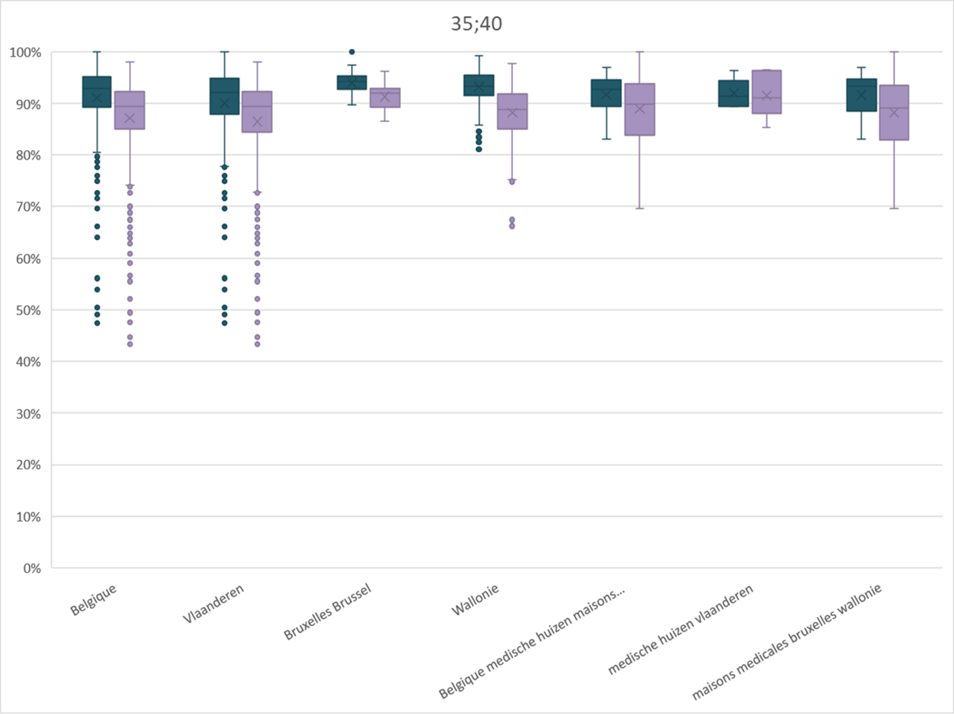
Proportie patiënten met jaarlijkse bepaling van lipidenstatus
Prestatiegeneeskunde
Forfaitaire praktijken

Slide 45




Proportie patiënten met jaarlijks oftalmologisch nazicht
ID
Prestatiegeneeskunde
Forfaitaire praktijken
NID
Prestatiegeneeskunde
Forfaitaire praktijken

Slide 46
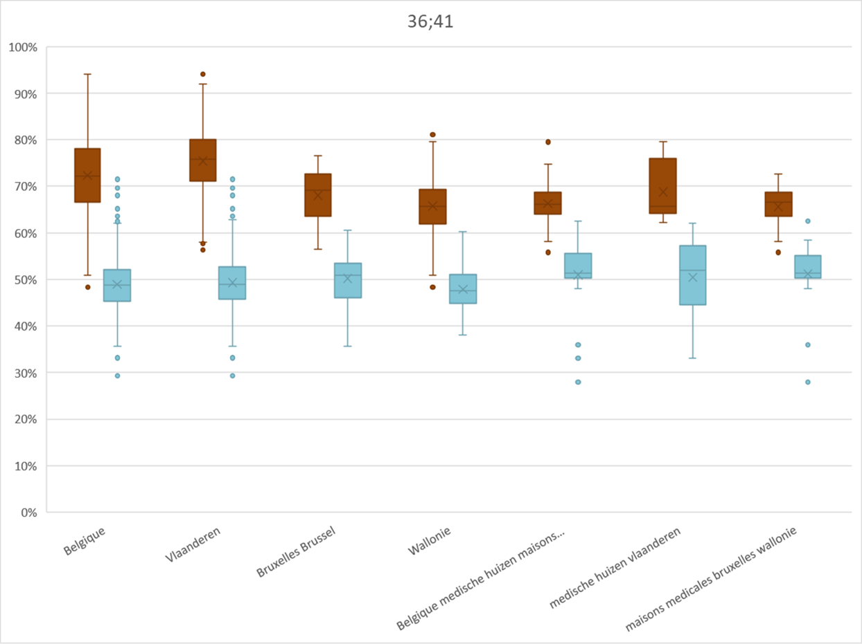
Proportie patiënten met jaarlijks oftalmologisch nazicht
Prestatiegeneeskunde
Forfaitaire praktijken

Slide 47
II.3. Follow-up
Hypothyroïdie
Bepaal voor follow-up van gekende hypothyroïdie (na dosisstabilisatie) jaarlijks het TSH.

Slide 48


Proportie van uw patiënten met gekende hypothyroïdie met correcte biochemische follow-up (≥1x/jaar TSH)
Prestatiegeneeskunde
Forfaitaire praktijken

Slide 49
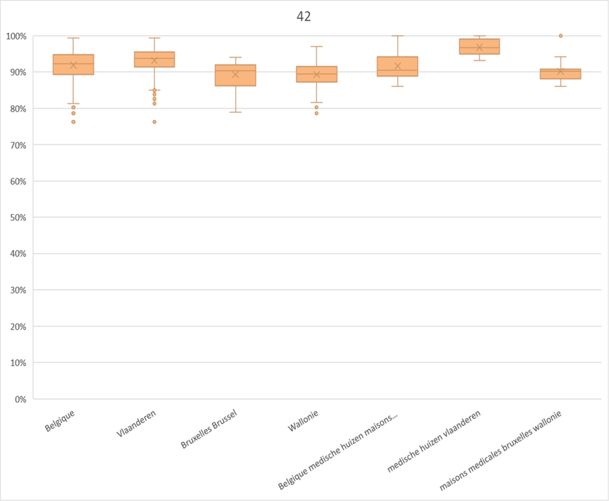
Proportie van uw patiënten met gekende hypothyroïdie met correcte biochemische follow-up (≥1x/jaar TSH)
Prestatiegeneeskunde
Forfaitaire praktijken

Slide 50
II.3. Follow-up
Hypertensie
Controleer 1 x / jaar Creatinine bij patiënten die behandeld worden met ACE-inhibitoren, sartanen of diuretica.

Slide 51


Proportie van uw patiënten die ACE-I, sartanen of diuretica nemen met correcte biochemische follow-up (≥1x/jaar creatinine)
Prestatiegeneeskunde
Forfaitaire praktijken

Slide 52
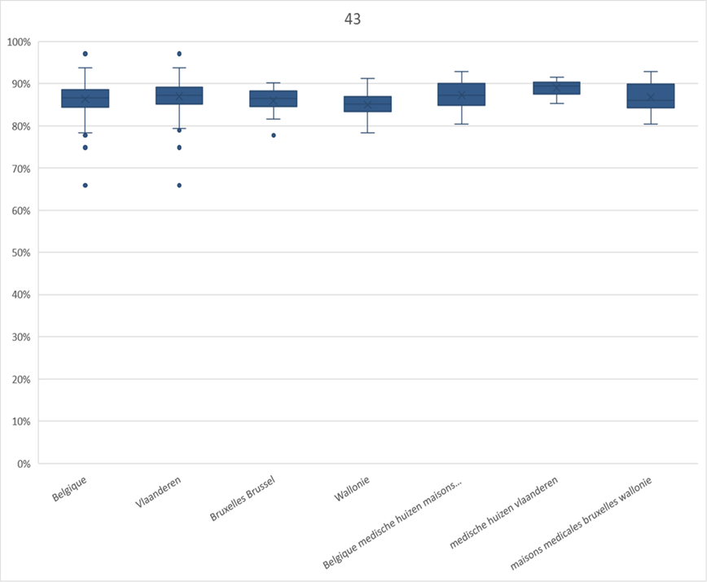
Proportie van uw patiënten die ACE-I, sartanen of diuretica nemen met correcte biochemische follow-up (≥1x/jaar creatinine)
Prestatiegeneeskunde
Forfaitaire praktijken

